Slide 1
PRAKTIKUM 1 ThOharOh
Syarifah Nurbaiti, S.Pd.I., M.Pd.I.

Slide 2
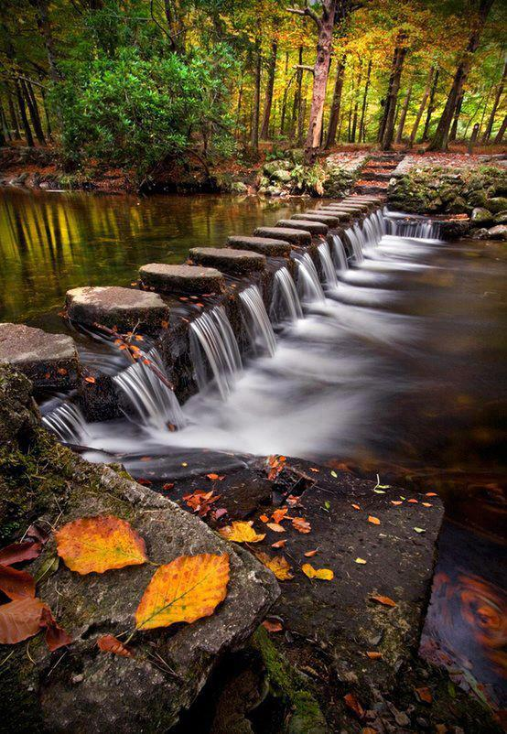
A. THAHARAH
1. Pengertian Thaharah
Kata Thaharah adalah sama dengan nadlafah yang berarti “bersih atau suci”. Thaharah menurut bahasa ialah bersih dan bersuci dari segala kotoran, baik yang nyata seperti najis, maupun yang tidak nyata seperti aib. allah SWT berfirman yang artinya :
“Sesungguhnya Allah menyukai orang-orang yang yang tobat dan menyukai orang-orang yang menyucikan diri” (Al-Baqarah :222).

Slide 3
Perihal bersuci meliputi beberapa perkara sebagai berikut:
a. Alat bersuci seperti air, tanah, dan sebagainya.
b. Kaifiat (cara) bersuci.
c. Macam dan jenis-jenis najis yang perlu disucikan.
d. Benda yang wajib disucikan.
e. Sebab-sebab atau keadaan yang menyebabkan wajib bersuci.
Bersuci ada dua bagian :
Bersuci dari hadas, bagian ini khusus untuk badan, seperti mandi, wudlu, dan tayamum.
Bersuci dari najis, bagian ini berlaku pada badan, pakaian dan tempat.

Slide 4
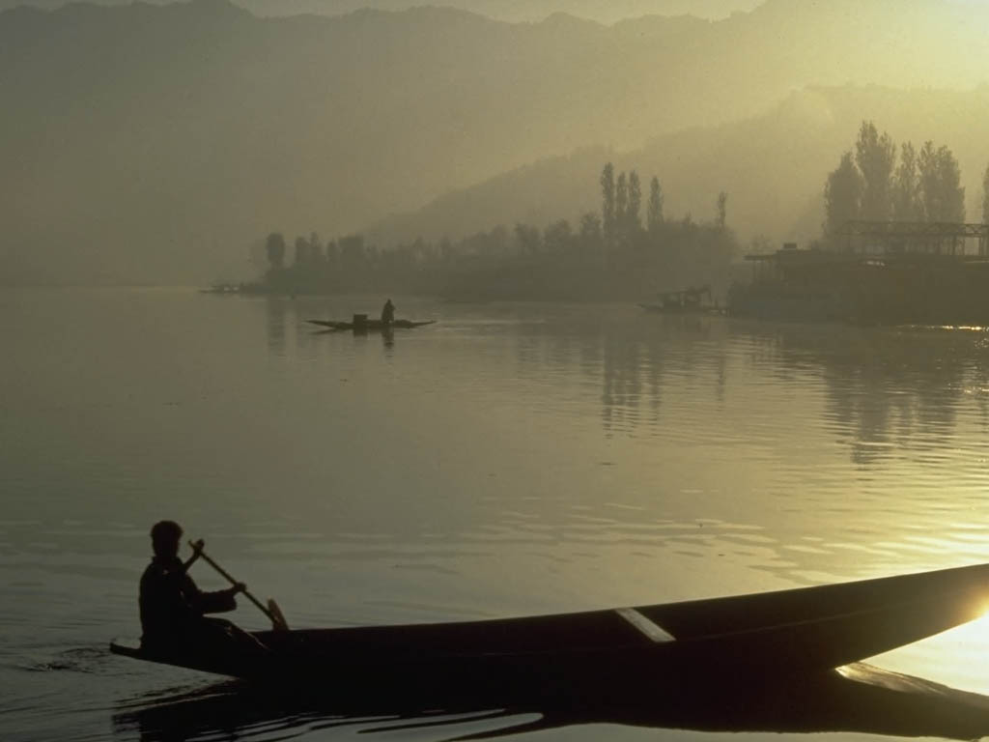
Adapun thaharah dalam ilmu fiqh ialah:
a. Menghilangkan najis.
b. Berwudlu.
c. Mandi.
d. Tayammum.
2. Macam-macam air
Air yang dapat dipergunakan untuk bersuci ada tujuh macam:
1. Air hujan.
2. Air sungai.
3. Air laut.
4. Air dari mata air.
5. Air sumur.
6. Air salju.
7. Air embun.

Slide 5
3. Pembagian air
Air dibagi menjadi 4 bagian, yaitu :
a. Air mutlak (air yang suci dan mensucikan), yaitu air yang masih murni, dan tidak bercampur dengan sesuatu yang lain. Yaitu air yang jatuh dari langit atau terbit dari bumi dan masih tetap(belum berubah) keadaanya, seperti air hujan, air laut, air sumur, air es yang sudah hancur kembali , air embun, dan air yang keluar dari mata air.
Firman Allah Swt , yang artinya :
“Dan Allah menurunkan kepadamu hujan dari langit untuk menyuci kan kamu dengan hujan itu.”(QS Al Anfal:11)
b. Air musyammas (air yang suci dan dapat mensucikan tetapi makhruh digunakan), makruh memakainya dibadan saja, tetapi tidak makruh untuk mensucikan pakaian, yaitu air yang dipanaskan dengan terik matahari di tempat logam yang bukan emas. Apabila air yang panas tersebut menjadi dingin lagi, maka hukumnya tidak makruh lagi memakainya.
c. Air musta’mal (air suci tetapi tidak dapat mensucikan), yaitu air yang sudah digunakan untuk bersuci.
d. Air mutanajis (air yang najis dan tidak dapat mensucikan), yaitu air telah kemasukan benda najis atau yang terkena najis.

Slide 6

4. Macam-Macam Thaharah
a. Bersuci dari dosa (bertaubat).
Bertaubat kepada Allah yang merupakan thaharah ruhaniah, juga sebagai metode mensucikan diri dari dosa-dosa yang besar maupun yang kecil kepada Allah. Allah SWT berfirman dalam Al-Qur’an yang Artinya :
“Dan hendaklah kamu memohon ampunan kepada Tuhanmu dan bertaubat kepada-Nya, niscaya Dia akan memberi kenikmatan yang baik kepadamu sampai waktu yang telah ditentukan. Dan Dia akan memberikan karunia-Nya kepada setiap orang yang berbuat baik. Dan jika kamu berpaling maka sungguh Aku takut kamu akan ditimpa azab pada hari yang besar (kiamat)”.(QS Huud :3)

Slide 7
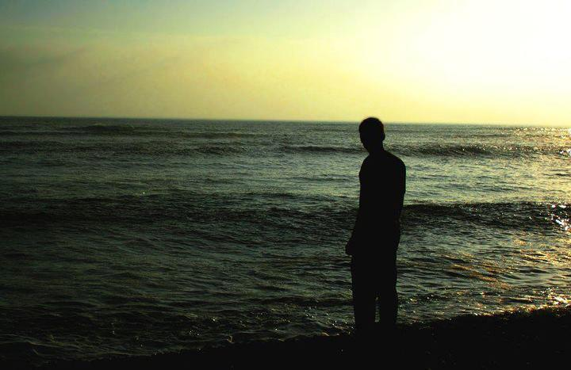
Yang dimaksud dengan taubat nashuha adalah taubat sesungguh- sengguhnya. Ciri-cirinya adalah:
a. Menyesal dengan perbuatan yang telah dilakukan.
b. Berjanji tidak akan mengulanginya.
c. Selalu meminta ampunan kepada Allah dan berzikir.
d. Berusaha terus menerus untuk memperbaiki diri dengan memperbanyak perbuatan baik dengan mengharap keridhaan dari Allah SWT.

Slide 8

b. Bersuci menghilangkan najis.
Najis menurut bahasa ialah apa saja yang kotor, baik jiwa, benda maupun amal perbuatan. Sedangkan menurut fuqaha’ berarti kotoran (yang berbentuk zat) yang mengakibatkan sholat tidak sah.

Slide 9
1). Sesuatu yang dikategorikan najis
a). Bangkai (kecuali bangkai ikan dan belalang)
b). Darah
c). Nanah
d). Khamer dan benda cair apapun yang memabukkan
e). Anjing dan babi
f). Kencing dan kotoran (tinja) manusia maupun binatang
g). Susu binatang yang haram dimakan dagingnya
h). Wadi dan madzi
i). Muntahan dari perut

Slide 10
2). Pembagian najis
Najis dibagi menjadi 3 bagian :
a). Najis mukhaffafah (ringan), ialah air kencing bayi laki-laki belum pernah makan sesuatu kecuali ASI.
Cara mensucikannya, cukup dengan memercikkan air ke bagian yang terkena najis sampai bersih.
“Sesungguhnya Ummu Qais telah datang kepada Rasulullah SAW beserta bayi laki-lakinya yang belum memakan makanan selain ASI. Sesampainya didepan rasulullah, beliau dudukan anak itu dipangkuan beliau, kemudian beliau dikeninginya, lalu beliau meminta air, lantas beliau percikkan air itu pada kencing anak tadi, tetapi beliau tdak membasuh kencing itu”. (HR Bukhari dan Muslim)
b). Najis mutawassithah (sedang), ialah najis yang keluar dari kubul dan dubur manusia dan binatang, kecuali air mani.
Najis ini dibagi menjadi dua:
(1). Najis ‘ainiyah, ialah najis yang berwujud atau tampak. Cara mencuci najis ini hendaklah dengan menghilangkan rasa,zat, warna dan baunya.
(2). Najis hukmiyah, ialah najis yang tidak tampak seperti bekas kencing atau arak yang sudah kering dan sebagainya.
Cara mensucikannya, cukup dengan mengalirkan air diatas benda yang kena itu.
c). Najis mughallazah (berat), ialah najis anjing dan babi.
Cara mensucikannya, lebih dulu dihilangkan wujud benda najis itu, kemudian dicuci dengan air bersih 7 kali dan salah satunya dicampur dengan tanah.
“Cara mencuci bejana seseorang dari kamu apabila dijilat anjing,hendaklah dibasuh tujuh kali, salah satunya hendaklah dicampur dengan tanah.”

Slide 11

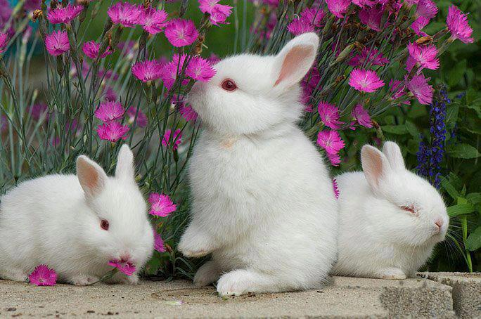
3). Najis yang dimaafkan
a) Bangkai binatang yang darahnya tidak mengalir seperti nyamuk, kutu, dan sebagainya.
b) Najis yang sangat sedikit.
d) Kotoran binatang yang mengenai biji-bijian yang akan ditebar, kotoran binatang ternak yang mengenai susu ketika diperah.
5) Kotoran ikan di dalam air.
6) Darah yang mengenai tukang jagal.
7) Darah yang masih ada pada daging.

Slide 12
c. Bersuci dari hadas
Hadas menurut makna bahasa “peristiwa”. Sedangkan menurut syara’ adalah perkara yang dianggap mempengaruhi anggota-anggota tubuh sehingga menjadikan sholat dan pekerjaan-pekerjaan lain yang sehukum dengannya tidak sah karenanya, karena tidak ada sesuatu yang meringankan. Hadas dibagi menjadi dua :
1). Hadas kecil, adalah perkara-perkara yang dianggap mempengaruhi empat anggota tubuh manusia yaitu wajah, dua tangan dan dua kaki. Lalu menjadikan sholat dan yang sehukum tidak sah. Hadas kecil ini hilang dengan cara berwudlu.
2). Hadas besar, adalah perkara yang dianggap mempengaruhi seluruh tubuh lalu menjadikan sholat dan pekerjaan-pekerjaan lain yang sehukum dengannya tidak sah. Hadas besar ini bisa hilang dengan cara mandi besar.

Slide 13
B. WUDLU
1. Pengertian Wudlu
Menurut istilah syara’ bersuci dengan air dalam rangka menghilangkan hadas kecil yang terdapat pada wajah, kedua tangan, kepala dan kedua kaki disertai dengan niat. Allah berfirman yang artinya :
“Hai orang-orang yang beriman, apabila kamu hendak mengerjakan shalat, Maka basuhlah mukamu dan tanganmu sampai dengan siku, dan sapulah kepalamu dan (basuh) kakimu sampai dengan kedua mata kaki, dan jika kamu junub Maka mandilah, dan jika kamu sakit[403] atau dalam perjalanan atau kembali dari tempat buang air (kakus) atau menyentuh[404] perempuan, lalu kamu tidak memperoleh air, Maka bertayammumlah dengan tanah yang baik (bersih); sapulah mukamu dan tanganmu dengan tanah itu. Allah tidak hendak menyulitkan kamu, tetapi dia hendak membersihkan kamu dan menyempurnakan nikmat-Nya bagimu, supaya kamu bersyukur.”(QS Al Maidah :6)

Slide 14
2. Rukun Wudlu
a. Niat
Sengaja melakukan pekerjaan atau amal karena tunduk kepada hukum Allah SWT.
Sabda Rasulullah SAW :
“Sesungguhnya segala amal itu hendaknya dengan niat” (HR BUKHARI DAN MUSLIM)
b. Membasuh muka
c. Membasuh dua tangan sampai siku
d. Mengusap sebagian kepala
e. Membasuh kaki sampai mata kaki
f. Tertib, artinya urut.

Slide 15
3. Sunnah Wudlu
a. Membaca basmallah
Sabda rasulullah SAW :
“Berwudlu kamu dengan menyebut nama Allah” (HR ABU DAWUD)
b. Membasuh kedua telapak tangan sampai pergelangan
c. Berkumur-kumur
d. Membersihkan hidung
e. Menyela-nyela janggut yang tebal
f. Mendahulukan anggota yang kanan
g. Mengusap kepala
h. Menyela-nyela jari tangan dan jari kaki
i. Megusap kedua telinga luar dan dalam
j. Membasuh sampai tiga kali
k. Berturut-turut
l. Menggosok anggota wudhu agarmenjadi lebih bersih
m.Menjaga supaya percikan air itu tidak kembali lagi ke badan
n. Membaca doa setelah berwudhu

Slide 16
4. Hal-hal yang membatalkan wudu
a. Keluarnya sesuatu dari dua jalan atau dari salah satunya, baik berupa zat maupun angin yang biasa maupun tidak biasa
b. Hilangnya akal (gila, pingsan, mabuk) .
Sabda rasulullah SAW :
“Kedua mata itu tali yang mengikat pintu dubur. Apabila kedua mata tidur terbukalah kedua ikatan pintu itu. Maka barangsiapa yang tidur, hendaklah ia berwudhu” (HR ABU DAWUD).
c. Tersentuh kemaluan dengan telapak tangan.
d. Tersentuhnya kulit laki-laki dengan kulit perempuan yang bukan muhrim dan tidak beralas.

Slide 17
C. MANDI
1. Pengertian
Mandi dalam bahasa arab al ghuslu artinya mengalirkan air pada apa saja. Menurut pengertian syara’ berarti meratakan air yang suci pada seluruh tubuh disertai dengan niat.
2. Hal-hal yang mewajibkan mandi (mandi besar/ mandi wajib)
a. Hubungan suami istri, baik keluar mani ataupun tidak.
Sabda Rasulullah SAW :
“Apabila dua yang di khitan bertemu, maka sesungguhnya telah diwajibkan mandi, meskipun tidak keluar mani.”(HR MUSLIM)

Slide 18
b. Mengeluarkan mani,
c. Mati, orang Islam yang mati fardu kufayah atas muslimin yang hidup memandikanya.
d. Haid.
e. Nifas, yang dinamakan nifas ialah darah yang keluar dari kemaluan perempuan sesudah melahirkan anak.
f. Wiladah (melahirkan), baik anak yang dilahirkan itu cukup umur atau tidak.

Slide 19
3. Fardu( Rukun) mandi
a. Niat, Orang yang junub hendaklah berniat (menyengaja) menghilangkan hadas junubnya, perempuan yang habis(selesai) haid atau nifas hemdaknya berniat menghilangkan hadas kotoranya.
b. Menghilangkan najis bila terdapat pada badannya
c. Meratakan air ke seluruh tubuh, baik berupa rambut maupun kulit
4. Sunnah mandi
a. Membaca basmallah pada permulaan mandi
b. Berwudlu sebelum mandi
c. Menggosok badan dengan tangan
d. Menyela-nyela pada rambut yang tebal
e. Membasuh sampai tiga kali
f. Berturut-turut
g. Mendahulukan anggota yang kanan
h. Memakai basahan

Slide 20
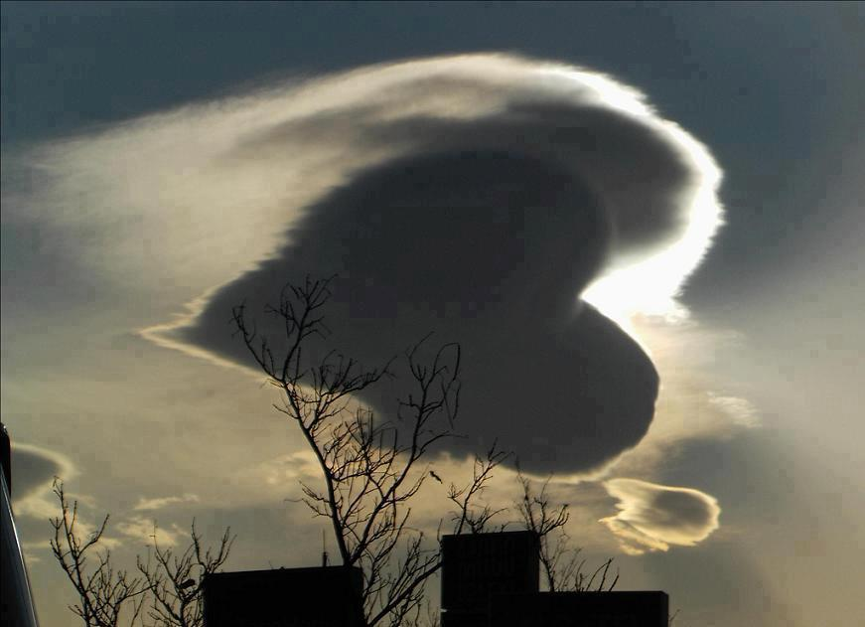
5. Mandi yang di sunahkan
a. Mandi hari jumat disunahkan bagi orang yang bermaksud akan mengerjakan shalat jumat, agar baunya yang busuk tidak mengganggu orang disekitar tempat duduknya
b. Mandi hari raya idul fitri dan hari raya idul adha
c.Mandi orang gila apabila ia sembuh dari gilanya, karena ada sangkaan (kemungkinan) ia keluar mani.
d. Mandi tatkala hendak ihram haji atau umroh
e. Mandi sehabis memandikan mayat
f. Mandi seorang kafir setelah memeluk Islam, sebab ketika beberapa seorang sahabat masuk Islam, mereka disuruh nabi mandi.

Slide 21
D. TAYAMMUM
1. Pengertian
Tayamum ialah mengusapkan tanah kemuka dan kedua tangan sampai kesiku dengan beberapa syarat. Firman Allah SWT :
“Dan apabila kamu sakit, atau dalam perjalanan, atau kembali dari tempat buang air(kakus), atau menyentuh perempuan, lalu kamu tidak mendapat air, maka bertayamumlah dengan tanah yang baik(bersih); sapulah mukamu dan kedua tanganmu dengan tanah itu”.(QS Al-Maidah:6)
2. Syarat tayammum
a. Islam.
b. Tidak ada air dan telah berusaha mencarinya, tetapi tidak bertemu.
c. Berhalangan menggunakan air, misalnya karena sakit yang apabila menggunakan air akan kambuh sakitnya.
d. Telah masuk waktu shalat, Tayamum di syariatkan untuk orang yang terpaksa. Sebelum masuk waktu shalat ia belum terpaksa, sebab shalat belum wajib atasnya ketika itu
e. Dengan tanah yang suci dan berdebu. Menurut pendapat Imam Syafii, tidak sah tayamum selain dengan tanah. Menurut pendapat yang lain boleh (sah) tayamum dengan tanah, pasir, atau batu.
f. Bersih dari Haid dan Nifas

Slide 22
3. Rukun tayammum
a. Niat,
b. Mengusap muka dengan debu dari tangan yang baru dipukulkan atau diletakkan ke debu
c. Mengusap kedua tangan sampai siku, dengan debu dari tangan yang baru dipukulkan atau diletakkan ke debu, jadi dua kali memukul.
d. Tertib
4. Sunnah tayammum
a. Membaca basmallah
b. Mendahulukan anggota kanan
c. Menipiskan debu di telapak tangan
d. Membaca dua kalimat sahadat sehabis tayamum
e. tertib
5. Hal-hal yang membatalkan tayammum
a. Semua yang membatalkan wudlu
b. Melihat air, bagi yang sebabnya ketiadaan air
c. Karena murtad

Slide 23
E. ISTINJA’
Apabila keluar kotoran dari salah satu dua jalan, wajib istinja’ dengan air atau dengan tiga buah batu, yang lebih baik mula-mula dengan batu atau sebagainya kemudian diikuti dengan air. (Sulaiman Rasjid, 1981:37).
Sabda rasulullah SAW :
Beliau telah melewati dua buah kuburan, ketika itu beliau bersabda,
“Kedua orang yang ada dalam kubur ini disiksa. Seorang disiksa karena mengadu domba orang, dan yang seorang lagi karena tidak menginstinja’ kencingnya”.(SEPAKAT AHLI HADIS).
Syarat istinja’ dengan batu dan yang sejenisnya hendaklah dilakukan sebelum kotoran kering, dan kotoran itu tidak mengenai tempat lain selain tempat keluarnya.

Slide 24
Adab buang air kecil dan besar :
1. Sunnah mendahulukan kaki kiri ketika masuk ke dalam kamar mandi, mendahulukan kaki kanan ketika keluar dari kamar mandi.
2. Tidak berbicara selama ada di dalam kamar mandi
3. Memakai alas kaki.
4. Hendaklah jauh dari orang sehingga bau kotoran tidak sampai kepadanya.
5. Tidak buang air di air yang tenang, Kecuali apabila air tenang itu banyak menggenangnya.
6. Tidak buang air di lubang lubang tanah, karena kemungkinan ada binatang didalamnya yang tersakiti.
7. Tidak buang air di tempat perhentian.

Slide 25
F. Menyapu sepatu
Orang yang terus menerus memakai sepatu, apabila ia berwudhu boleh menyapu atau mengusap bagian atas kedua sepatunya saja dengan air. Hal itu sebagai pengganti membasuh kaki dengan syarat syarat yang akan diterangkan.
Dari Mugirah bin Syu’bah. Ia berkata, “Saya lihat Rasulullah Saw. Menyapu bagian luar kedua sepatu beliau.”(RIWAYAT AHMAD DAN TIRMIZI, DAN DIKATAKAN HADIS HASAN)
Dari Abu Bakrah. Bahwasanya Rasulullah Saw telah member kelonggaran bagi orang musafir tiga hari tiga malam dan bagi orang mukim(tetap) sehari semalam apabila ia suci, kemudian dipakainya kedua sepatunya. Ia boleh mengusap bagian atas kedua sepatunya dengan air. (RIWAYAT IBNU KHUZAIMAH DAN DARUQUTNI).

Slide 26
Tidak boleh menyapu salah satu kaki dan membasuh yang lain, sebab ada kaidah yang mengatakan , “Apabila agama menyuruh memilih antara dua perkara, tidak boleh mengadakan cara yang ketiga.”
Syarat-syarat menyapu sepatu :
a. Kedua sepatu itu hendaklah dipakai sesudah suci secara sempurna
b. Kedua sepatu itu hendaklah sepatu panjang, (dari tumit sampai kemata kaki)
c. Kedua sepatu itu kuat
Yang membatalkan menyapu sepatu
a. Apabila keduanya atau salah satunya terbuka, baik dibuka dengan sengaja maupun tidak sengaja.
b. Habis masa yang ditentukan (Sehari semalam bagi orang tetap, tiga hari tiga malam bagi orang musafir).
c. Apabila ia berhadas besar yang mewajibkan mandi

Slide 27
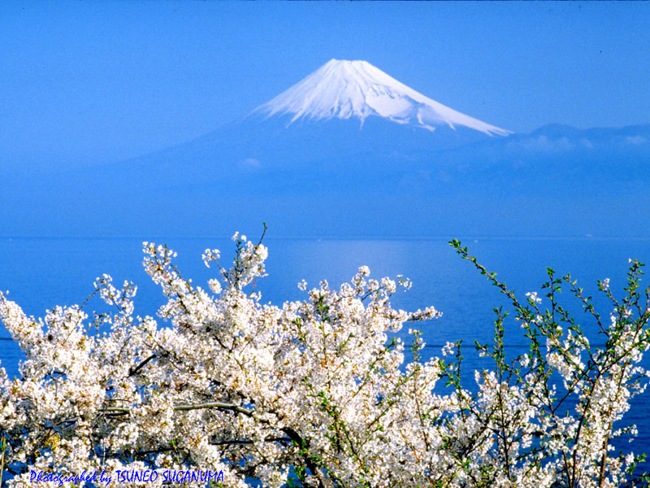
G. HIKMAH BERSUCI
1. Thaharah termasuk tuntutan fitrah.
2. Memelihara kehormatan dan harga diri orang Islam.
3. Memelihara kesehatan.
4. Menghadap Allah dalam keadaan suci dan bersih.
5. Thaharah berfungsi menghilangkan hadas dan najis juga berfungsi sebagai penghapus dosa kecil dan berhikmah membersihkan kotoran indrawi.

